Slide 1
Jak pomáháme?
EU a válka na Ukrajině
2024

Slide 2
Rozdělení do pracovních skupin
Najděte zbytek své pracovní skupiny podle logické návaznosti textu.
Společně vyplňte tabulku.

Slide 3
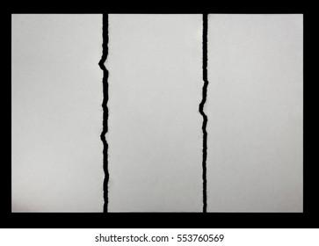
Najděte své partnery
Najděte zbytek své skupiny, která vám doteď zůstávala skryta.
Pomůže indicie na obrázku.

Slide 4
Doplňte si vzájemně informace

Slide 5
Shrňte si, co jste se o politice EU vůči Ukrajině dozvěděli, pomocí kvízu.
Lépe si tak nové informace zapamatujete.
Hodně štěstí a za správné odpovědi si zasloužíte jedničku.

Slide 6
Děkujeme za pozornost!
Irena Eibenová

